Slide 1
三大商城比價系統
指導教授:徐鈴淵
第四組:B0942103李杰儒
B0942068張修齊
B0942083李翊銍
B0942063余孟哲

Slide 2
工作分配
李杰儒：爬蟲程式設計
張修齊：爬蟲程式設計
李翊銍：程式整合
余孟哲：優化搜尋系統

Slide 3
年輕人最愛用三大購物商城
想買東西卻不知道哪裡最便宜?
MOMO購物網
蝦皮購物商城
PChome

Slide 4
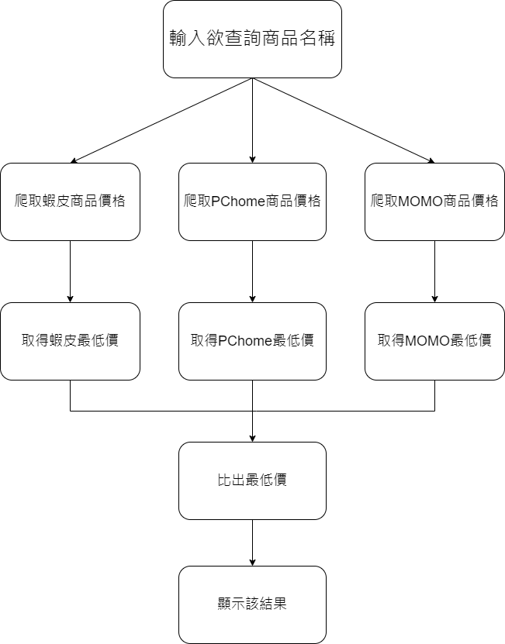
程式架構

Slide 5
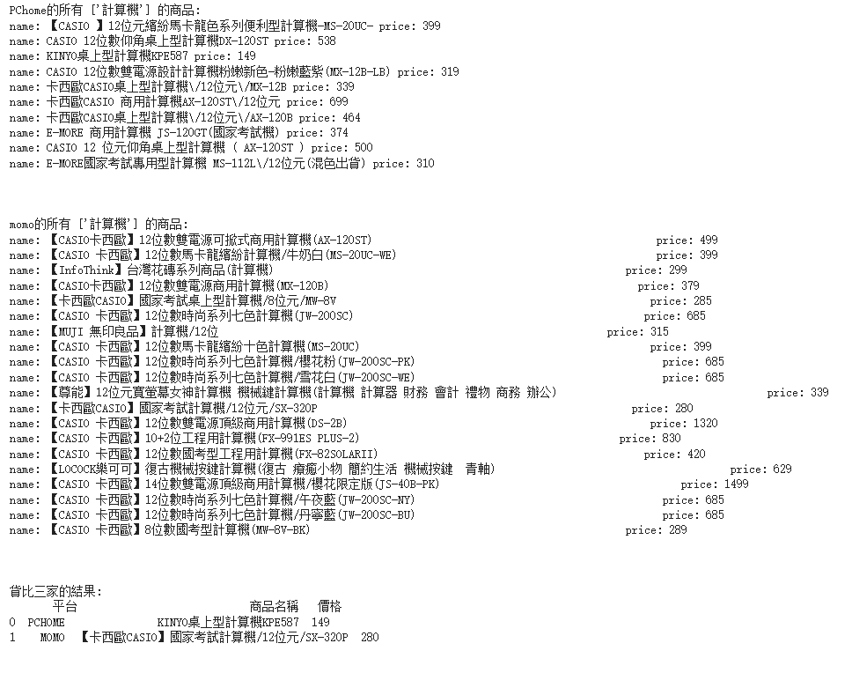
成果展示

Slide 6
程式碼
https://colab.research.google.com/drive/1SQYwwH3_7_2ZpadQBtj2fncAlhFPgfaV?usp=sharing#scrollTo=YM2FRx5gPbn-

Slide 7
問題與解決方法
Q：momo部分爬蟲因為版本更新，導致原先的json檔無法正常使用
A：藉由網端的程式去找出與原先的json的格式之間的關聯，進一步去找
出正確的json檔來完成momo部分的爬蟲程式
Q：原先的參考資料中的min函式使用datafriends格式進行比價，導致最
後呈現出來的資料錯誤
A：改用在所有的價錢中尋找最低價取代原先的min函式取得最低價格
Q：蝦皮本身有防爬蟲機制
A：用katalon去模仿消費者實際使用的步驟取代原先的beautiful Soup
的電腦爬蟲行為來騙過網站本身的防爬蟲機制(理論上)

Slide 8
參考資料
https://blog.jiatool.com/posts/pchome_spider01/
https://clu.gitbook.io/python-web-crawler-note/71-momogou-wu-wang-pa-chong
https://ithelp.ithome.com.tw/articles/10232131
https://www.learncodewithmike.com/2020/02/python-beautifulsoup-web-scraper.html
https://www.learncodewithmike.com/2020/05/python-selenium-scraper.html
https://scriptwine.com/ireck/2022/05/18/python%E5%A4%9A%E8%B3%87%E6%BA%90%E7%88%AC%E8%9F%B2-%E6%AF%94%E5%83%B9%E7%88%AC%E8%9F%B2

